Slide 1








LOGO
摄影基础
新闻摄影
摄影题材
摄影建议
202X
新闻摄影培训PPT模板
新闻摄影培训
图片新闻：以照片为主，辅以简要的文字说明来报道新闻事件。一张好的新闻照片要求信息丰富、主题突出。所反映的内容和事件，在时效性、重要性、冲击力等方面有突出表现。
汇报人：XXPPT
汇报班级：X级X班

Slide 2
行业PPT模板http://www.1ppt.com/hangye/
LOGO
摄影基础
新闻摄影
摄影题材
摄影建议
目录
CONTENTS
摄影基础知识
新闻摄影题材
01
03
Fundamentals of Photography
News Photography Theme
新闻摄影概要
摄影几点建议
02
04
Summary of News Photography
A few suggestions for photography

Slide 3
LOGO
摄影基础
新闻摄影
摄影题材
摄影建议
PART 01
XX部分
摄影基础知识
图片新闻：以照片为主，辅以简要的文字说明来报道新闻事件。一张好的新闻照片要求信息丰富、主题突出。所反映的内容和事件，在时效性、重要性、冲击力等方面有突出表现。
Notes:
模板来自于：XXPPT https://www.1ppt.com/

Slide 4

摄影基础知识
摄影是艺术与技术的组合;摄影是一门技术
英文Photography，是由希腊文Phos与Grapho的结合字。Phos 是光，Grapho是描绘，合字是利用光来描绘的意思。
公元前四世纪，墨子提出X孔成像原理
公元十五世纪，达芬奇制造暗箱
公元1666年，牛顿提出光的三原色理论
公元1839年，盖达尔发明银盐照相法
公元1981年，索尼公司发明数码相机

Slide 5

数码相机种类
1、消费级相机
2、单反相机:佳能EOS系列、尼康D系列等
3、单电(微单):sony nex系列等

Slide 6

摄影基础知识
曝光：照片的好坏与曝光量密切相关
光圈大X决定曝光量通光面积
快门速度决定曝光量通光时间

Slide 7

摄影基础知识
1、光圈（F值）：相机镜头中可以改变大X的孔洞，控制进入镜头的光线量。
2、光圈越大F值越X，光圈越XF值越大。

Slide 8

摄影基础知识
快门：
控制光线进入的闸门。快门速度2、4、8、15、30、60、125……，2指1/2秒，125指1/125秒。数字越大，快门速度越快。
互易率：
光圈开大（或缩X）几级，快门速度便相应地加快（或放慢）相同的级数。
快门>>动感:
慢速快门引起照片模糊，但也会带来动感。
高速快门凝固瞬间，拍摄高速运动景物。

Slide 9
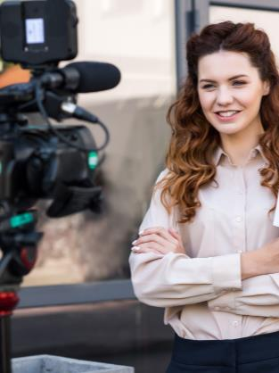
摄影基础知识（曝光模式）
（A或AV)光圈优先：
自动测算曝光量，根据选定的光圈大X自动决定用多少的快门。
(S或TV)快门优先：
自动测算曝光量，根据选定的快门速度自动决定用多大的光圈。
(M)手控曝光：
每次拍摄都需手动完成光圈和快门速度的调节，制造不同的图片效果。
(P)程序曝光：
相机自动根据光线强弱决定光圈大X和速度快慢。 －－全自动
场景模式：
人像、风景、微距、运动模式等

Slide 10

摄影基础知识（景深）
景深：
景物清晰程度的范围。景深越大，前后清晰程度越大；景深越X，前后清晰程度越X。
景深取决于两个因素：
光圈 & 焦距。
焦距越长，景深越X；焦距越短，景深越大。
光圈越大，景深越X；光圈越X，景深越大。
拍人物特写用大光圈镜头

Slide 11
摄影基础知识-景深示例
添加相应图片
添加相应图片
光圈F5 速度1/125s
光圈F3.5 速度1/200s

Slide 12

摄影基础知识
ISO（感光度）
ISO越高，光度越高，画面噪点越多
ISO越低，光度越低，画面噪点越少
强光环境下用低ISO
弱光环境下用高ISO

Slide 13

摄影基础知识-九宫格构图
构图-黄金分割法则：
人眼的自然视觉中心在左上角的黄金分割线交汇处。
当然，你可以打破这个常规，前提是你有绝对的自信。

Slide 14
LOGO
摄影基础
新闻摄影
摄影题材
摄影建议
PART 02
第二部分
新闻摄影概要
图片新闻：以照片为主，辅以简要的文字说明来报道新闻事件。一张好的新闻照片要求信息丰富、主题突出。所反映的内容和事件，在时效性、重要性、冲击力等方面有突出表现。

Slide 15
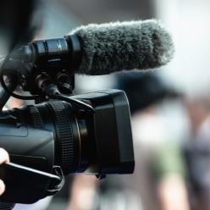


新闻摄影
《浙江农信》报、浙江农信微世界、日常宣传VCR等都需要好的照片XX
图片新闻：以照片为主，辅以简要的文字说明来报道新闻事件
一张好的新闻照片要求信息丰富、主题突出。所反映的内容和事件，在时效性、重要性、冲击力等方面有突出表现

Slide 16

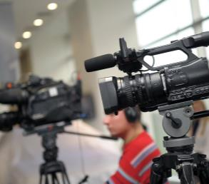
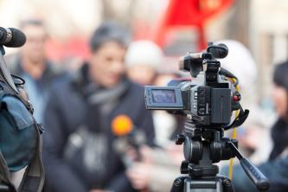
新闻摄影三要素
真实性
新鲜性
时效性
反映现实生活中发生的真人真事人或事。按照发生事件的地点、人物进行现场拍摄，不捏造事实
要求及时、准确、快速，“正在发生和发展、变化的事实的瞬间形象” 。要通过拍摄位置和时机的把握，把最具典型意义的瞬间记录下来
现实生活中的新现象，新颖性、趣味性

Slide 17
LOGO
摄影基础
新闻摄影
摄影题材
摄影建议
PART 03
第三部分
新闻摄影题材
图片新闻：以照片为主，辅以简要的文字说明来报道新闻事件。一张好的新闻照片要求信息丰富、主题突出。所反映的内容和事件，在时效性、重要性、冲击力等方面有突出表现。

Slide 18

新闻摄影题材
会议类（会议、培训、仪式等）
重点拍摄：
会场全景中景、领导特写、代表发言、分组讨论、颁奖仪式、签约、投票选举等
注意点：
提前拿到会议流程，熟悉会场情况。
主要领导要拍得正面、高大。主要领导居于照片正中或领导脸部有2/3以上是正面。
注意背景或前景的杂物。

Slide 19

新闻摄影题材
领导现场走访调研类
重点拍摄：
现场视察、调研、交流、座谈等
注意点：
熟悉领导调研线路，提前踩点，对相机光圈、快门等进行测试预设。
主要领导要放在正中位置，主要陪同领导要在照片中出现。
注意背景画面。找好位多抓拍。

Slide 20

新闻摄影题材
文体活动类
重点拍摄：
全景、领导讲话、特写、花絮等
注意点：
全景场面要大气
抓住人物表情，精彩动作，体现动感
画面新闻要素尽量全

Slide 21

新闻摄影题材
走访客户类
重点拍摄：
工作人员与客户交流场景
注意点：
体现“现场感”
抓拍表情要自然，避免人为做作
善于从工作中捕捉亮点、典型

Slide 22



图片新闻题材范围
突发事件类（雪灾、洪灾、台风等）
重点拍摄：
救灾现场
注意点：
XX时间深入救灾一线多角度抓拍，体现“现场感”，能做出有血有肉的现场报道。

Slide 23
LOGO
摄影基础
新闻摄影
摄影题材
摄影建议
PART 04
第四部分
摄影几点建议
图片新闻：以照片为主，辅以简要的文字说明来报道新闻事件。一张好的新闻照片要求信息丰富、主题突出。所反映的内容和事件，在时效性、重要性、冲击力等方面有突出表现。

Slide 24
摄影几点建议
寻找独特的角度（俯拍、仰拍等）
充分利用背景。在保证画面主次分明的前提下多摄入信息量。
抓住细节。仔细观察找趣味点、花絮点。
02
04
01
03
05
虚实结合，更好地表现主题
利用前景表现主题

Slide 25
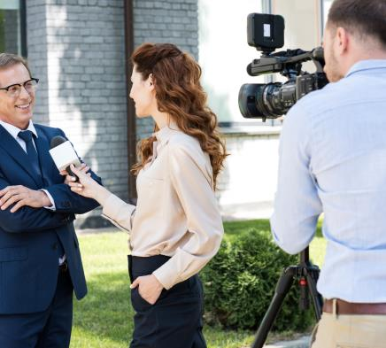
摄影是一门艺术
摄影不单是一门技术，更是一门艺术。
创造美和记录历史是很有成就的工作。
结束语

Slide 26
LOGO
摄影基础
新闻摄影
摄影题材
摄影建议
202X
新闻摄影培训PPT模板
新闻摄影培训
图片新闻：以照片为主，辅以简要的文字说明来报道新闻事件。一张好的新闻照片要求信息丰富、主题突出。所反映的内容和事件，在时效性、重要性、冲击力等方面有突出表现。
汇报人：XXPPT
汇报班级：X级X班

Slide 27


https://www.pptsupermarket.com/customizes
PPTSUPERMARKETDELETE

Slide 28



PPT超级市场AI
1分钟免费
AI生成精美PPT
https://www.pptsupermarket.com
PPTSUPERMARKETDELETE

Slide 29


Powered by
免费定制PPT
免费下载PPT
PPTSUPERMARKETDELETE

Slide 30
提示：
此文件仅供您在内部团队交流学习交流之用，严禁在其他公共领域传播或商用。如果因为您将本站资源用于其他用途而引起的纠纷，本站不负任何责任
部分页面仅有一行过渡文字，如不需要请删除
文档正文字体为：思源等宽 L(SourceHanMonoSC-Light)、MiSans Normal
部分字体来源于100font.com 点击此链接下载字体
部分图标来源于Storyset.com 点击此链接获取图标
PPTSUPERMARKETDELETE

